Slide 1

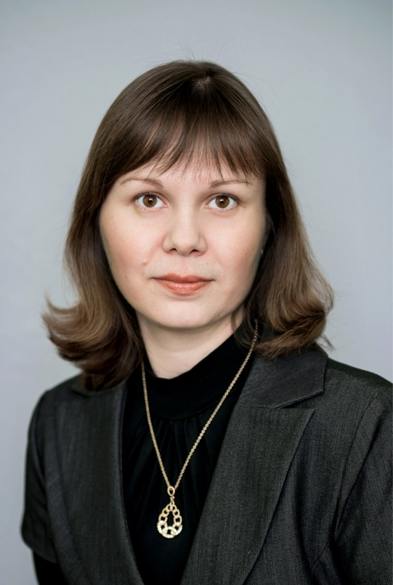

Год педагога и наставника-2023
Арнюскина Наталья Владимировна,
Фото
учитель английского языка первой квалификационной категории МБОУ «Гимназия №1»
Стаж работы: 20 лет
ПЕДАГОГИЧЕСКОЕ КРЕДО:
«Нет судьбы, которую мы выбираем. Есть судьба, которую мы творим».
Значимые достижения:
- Победитель муниципального этапа Всероссийского конкурса «Учитель года – 2008» в номинации «Молодой учитель»;
- Призер муниципального этапа Всероссийского конкурса «Учитель года – 2013»;
- Победитель республиканского гранта «Учитель-мастер» 2016;
- Призер муниципального этапа республиканского конкурса «Лучший классный руководитель» 2021;
Финалист Всероссийского конкурса педагогических работников «Воспитать человека» 2021;
Руководитель муниципального методического объединения учителей английского языка
2007-2008, 2010-2011; руководитель рабочей группы по подготовке к ЕГЭ 2009-2010;
Член муниципальной комиссии по проверке олимпиадных работ по английскому языку;
- Наставник победителей и призеров всероссийских и республиканских олимпиад, конкурсов и НПК

